Slide 1
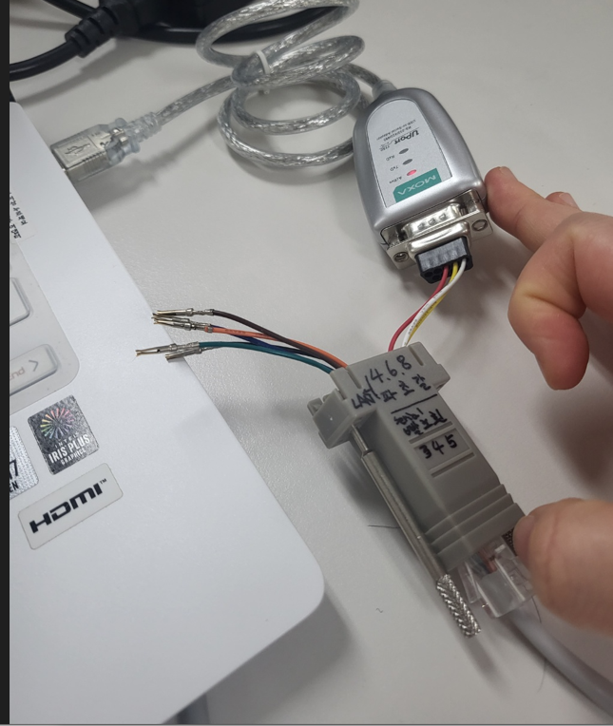
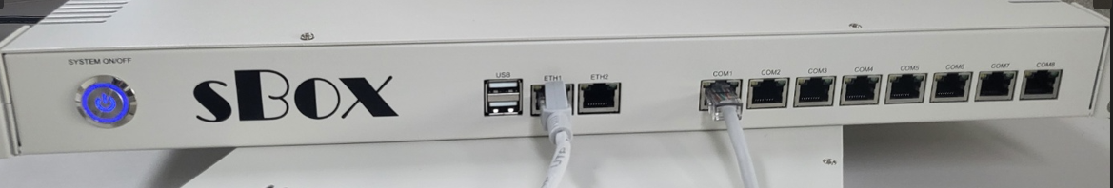
ETOS-RF SERIAL 연결 설정
* 노트북과 ETOS-RF의 LAN을 ETH1에 연결한다.
* 노트북과 USB TO SERIAL을 연결한다.
노트북
LAN
USB
ETOS-RF
전원
USB
ETH1
ETH2
COM1
COM2
COM3
COM4
COM5
COM6
COM7
COM8

Slide 2
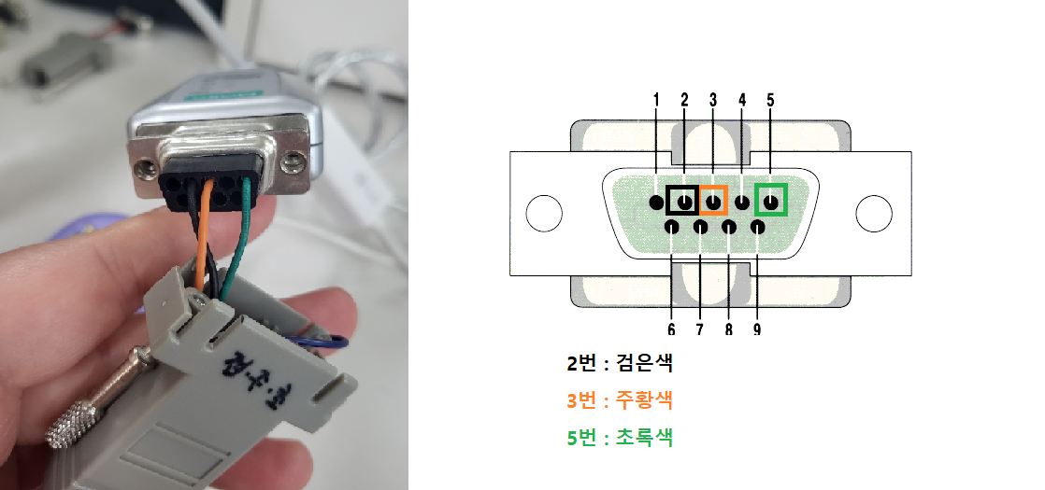
ETOS-RF SERIAL 연결 설정
USB TO SERIAL
RS 232 핀맵(2-검,4-주,5-초)

Slide 3
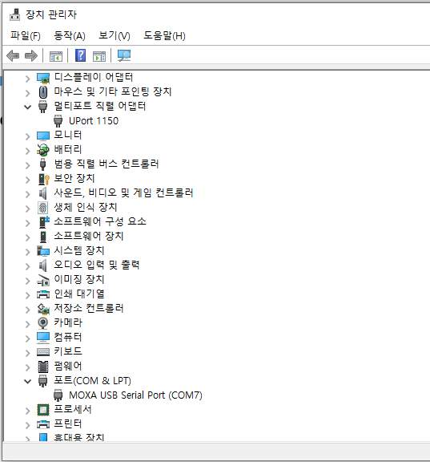
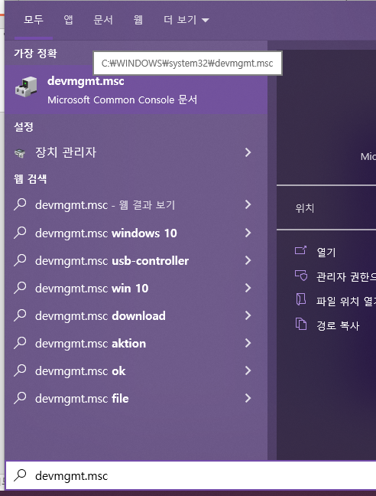
COMPORT 설정
devmgmt.msc 혹은 장치관리자를 연다

Slide 4
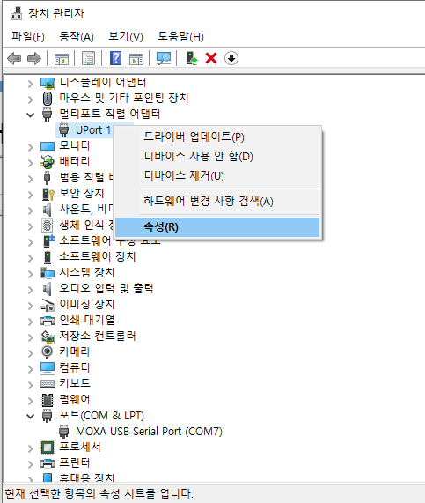
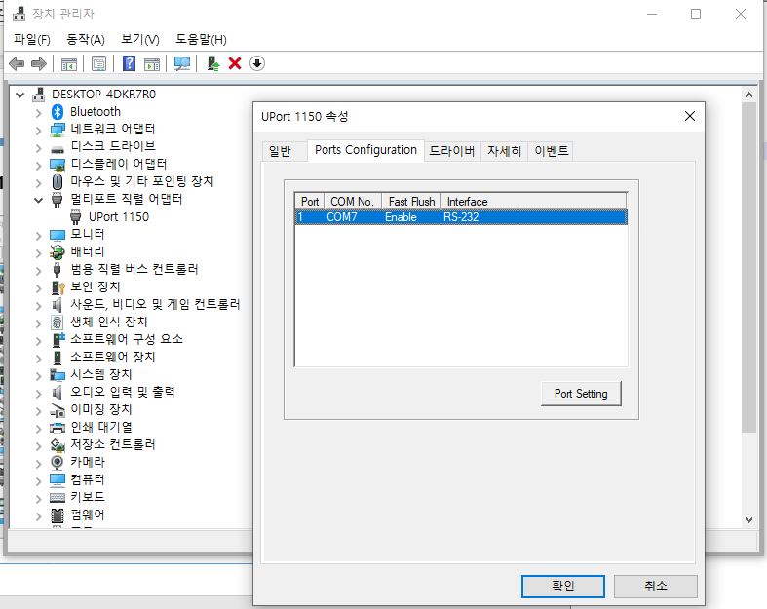
COMPORT 설정
2. 장치관리자 > 멀티포트 직렬 어댑터 > Uport 1150 속성 > Ports Configuration 을 연다

Slide 5
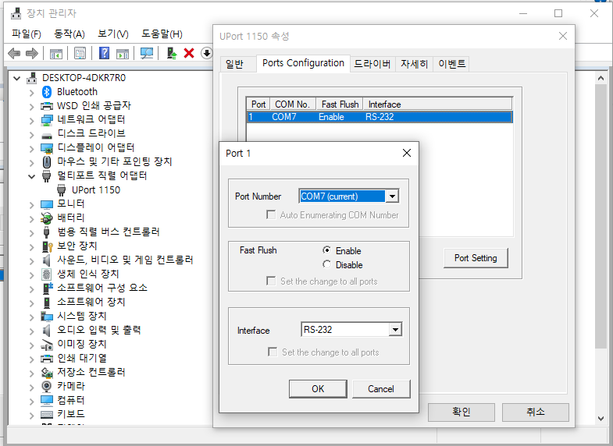
COMPORT 설정
3. Ports Setting > Interface > RS-232를 선택한다.

Slide 6
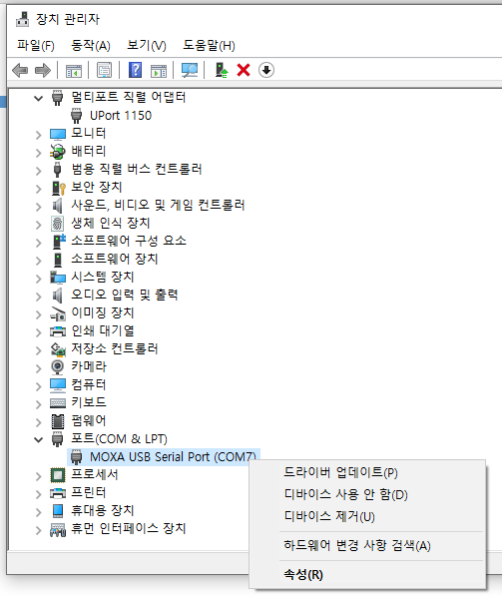
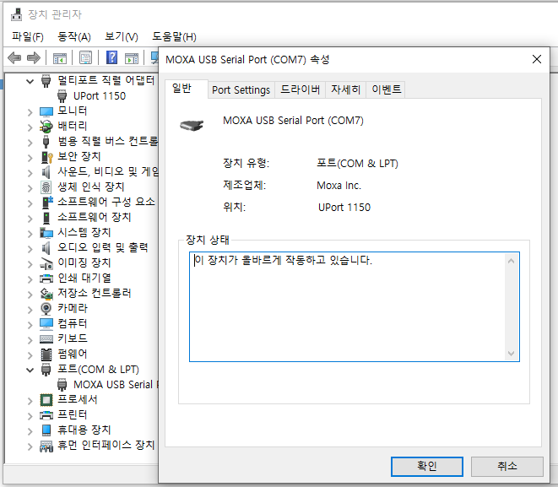
COMPORT 설정
4. 장치관리자 > 포트(COM & LPT) > MOXA USB Serial Port > 속성을 열어준다

Slide 7
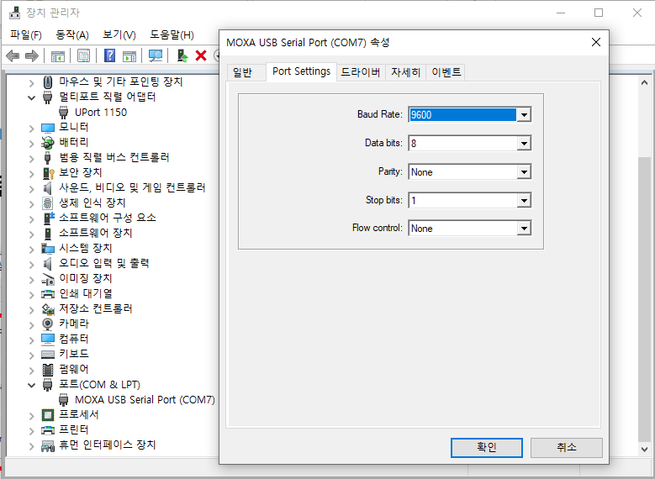
COMPORT 설정
5. Port Settings 속성을 열어준다
6. 세팅 값 확인 및 설정
Baud Rate : 9600
Data bits: 8
Parity :None
Stop bits: 1
Row Control : None
.

Slide 8
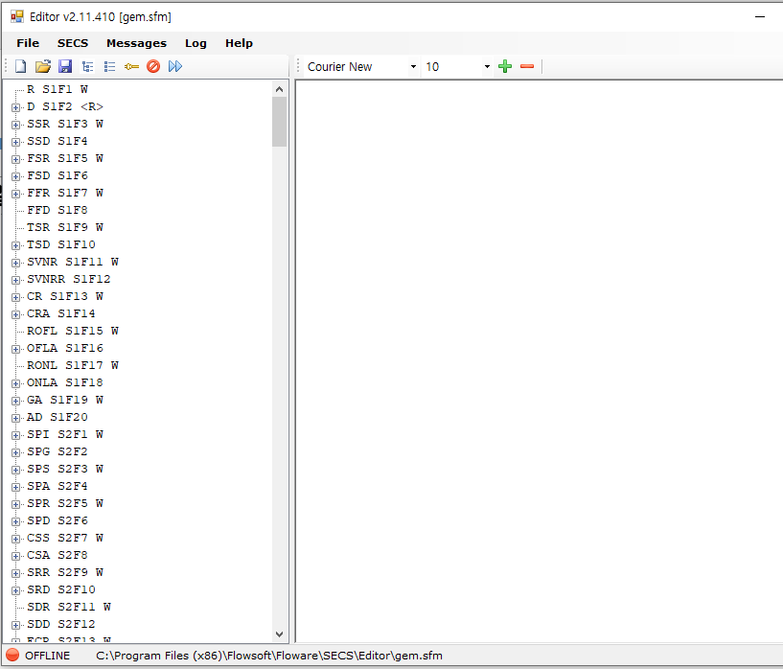
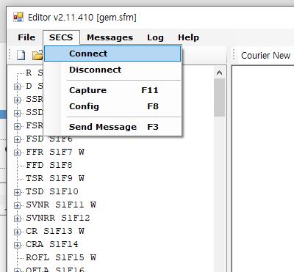
가상 EAP 설정
1. 설치 되어있는 FLOWER 의 EDITOR를 열어준다

Slide 9
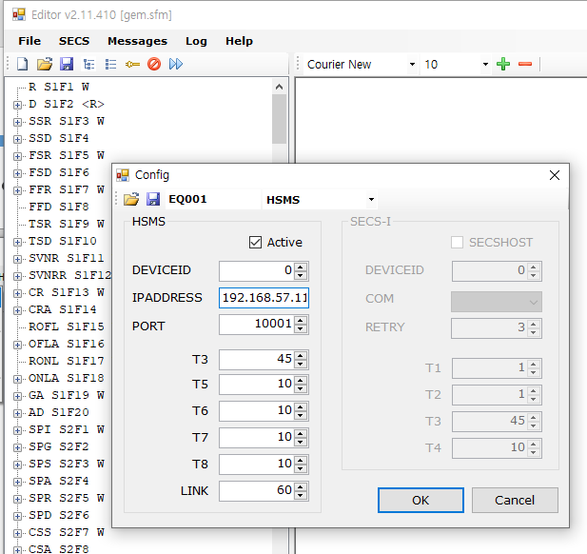
가상 EAP 설정
2. SECS > CONFIG(F8) 을 열어준다
3. CONFIG 항목에서 IP, Port 등을 확인하여 넣은 후 연결한다.

Slide 10
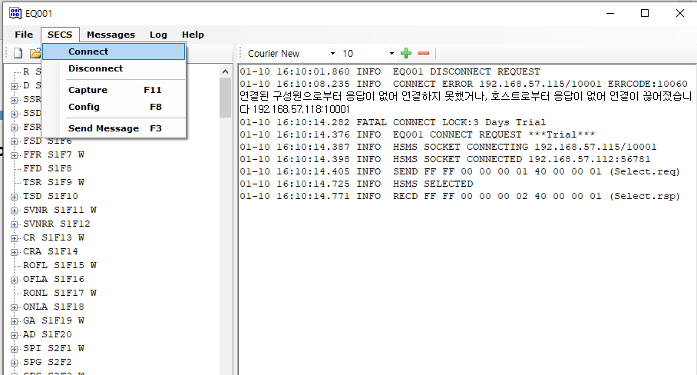
가상 EAP 설정
4. ETOS-RF와 연결이 되었는지 확인한다.

Slide 11
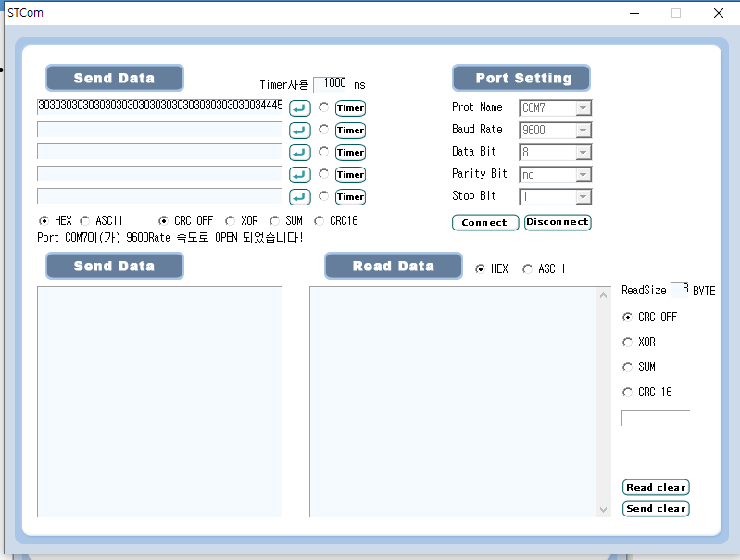
Serial Simulator
STCom 시뮬레이터를 연다.
2. Port Setting에서 값 확인 및 설정
Port Name : 인식되어있는 COMPORT
Baud Rate : 9600
Data bits: 8
Parity :None
Stop bits: 1
Row Control : None
.

Slide 12
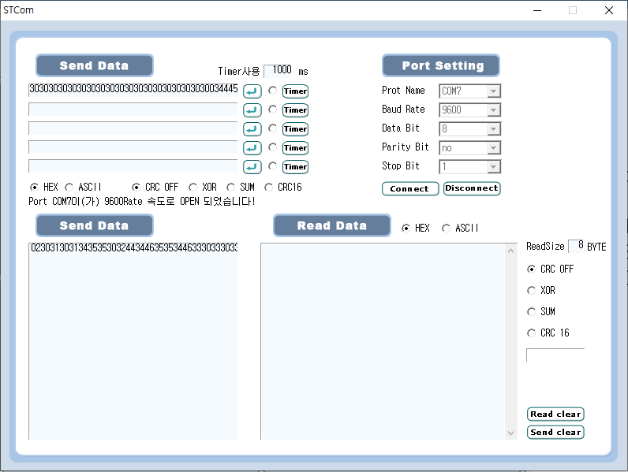
Serial Simulator
3. Connect를 눌러 오픈
4. Send Data 부분에 시리얼작성(S6F11)
023031303134353530324434463535344633303330333832303230303030303030303030303030303030303030303030303030034445

Slide 13
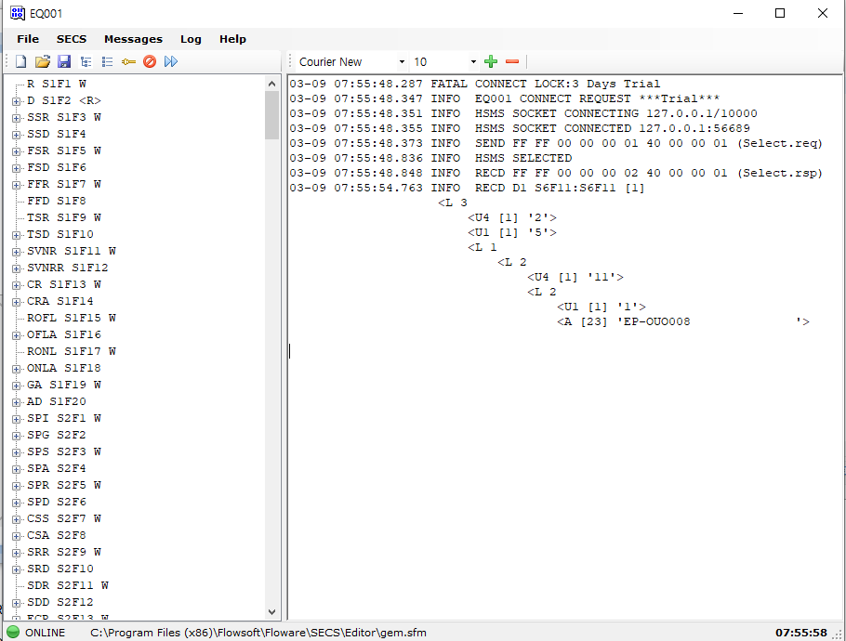
Serial Simulator
5. 시리얼 데이터를 전송하여 EAP 시뮬레이터에서 S6F11이 전송되었는지 확인

Slide 14
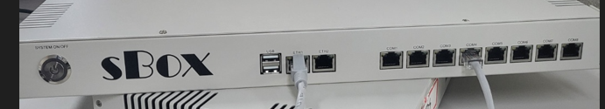
Serial Simulator
6 . COM1 <-> 10001 확인 되면
COM2 <-> 10002
COM3 <-> 10003
COM4 <-> 10004
COM5 <-> 10005
COM6 <-> 10006
COM7 <-> 10007
COM8 <-> 10008
도 동일하게 확인하면 된다.

